Slide 1
LỜI CẢM ƠN
Chân thành cảm ơn quý thầy cô đã sử dụng tài liệu. Mong quý thầy cô sử dụng tài liệu nội bộ và không chia sẻ đi các trang mạng xã hội nhé!
Mong rằng tài liệu này sẽ giúp quý thầy cô gặt hái được nhiều thành công trong sự nghiệp trồng người.
Lớp 5 tới em có tiếp tục soạn Kết nối tri thức và Cánh diều. Rất mong được đồng hành cùng quý thầy cô tới hết lớp 5.
Trong quá trình soạn bài có lỗi nào mong quý thầy cô phản hồi lại Zalo hoặc FB giúp em.
Zalo duy nhất của em: 0972.115.126 (Hương Thảo). Các nick khác ngoài nick này đều là giả mạo.
Facebook: https://www.facebook.com/huongthaoGADT

Slide 2



Notes:
Thiết kế: Hương Thảo – Zalo 0972115126

Slide 3




Notes:
- Chúng ta cùng nhau khám phá đại dương mênh mông, nơi có bao điều kì thú các bạn nhé!

Slide 4







Notes:
Bấm số ra câu hỏi.
Bấm cá sau số cá hiện ra để cá bơi xuống nước
Bấm bạch tuộc hồng ra chữ win.
Bấm mũi tên qua phần mới.
Lưu ý dẫn dắt sau phần khởi động: các em cần phải biết BVMT biển, giữ gìn môi trường xanh-sạch-đẹp.

Slide 5

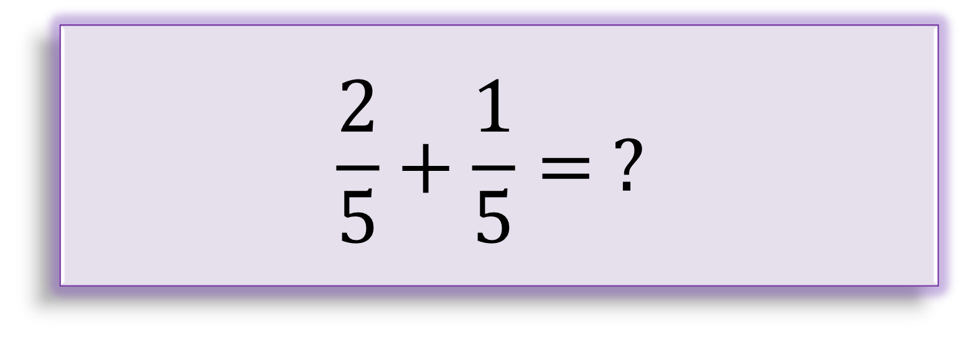
$$\frac{2}{5}+\frac{1}{5}= ?$$
$$\frac{3}{5}$$
Trở lại

Slide 6


$$\frac{5}{8}−\frac{1}{8}=?$$
$$\frac{1}{2}$$
Trở lại

Slide 7


$$\frac{9}{13}−\frac{2}{13}=?$$
$$\frac{7}{13}$$
Trở lại

Slide 8
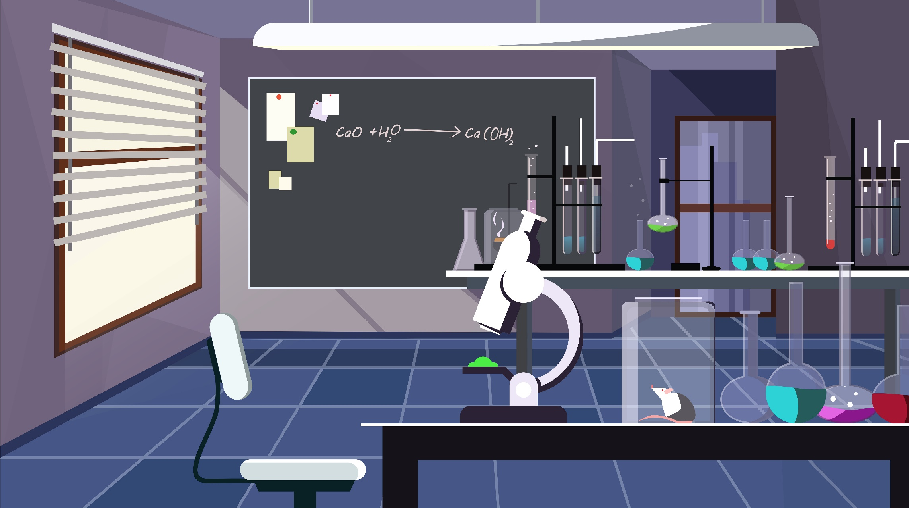



Thứ….ngày….tháng….năm…

Slide 9
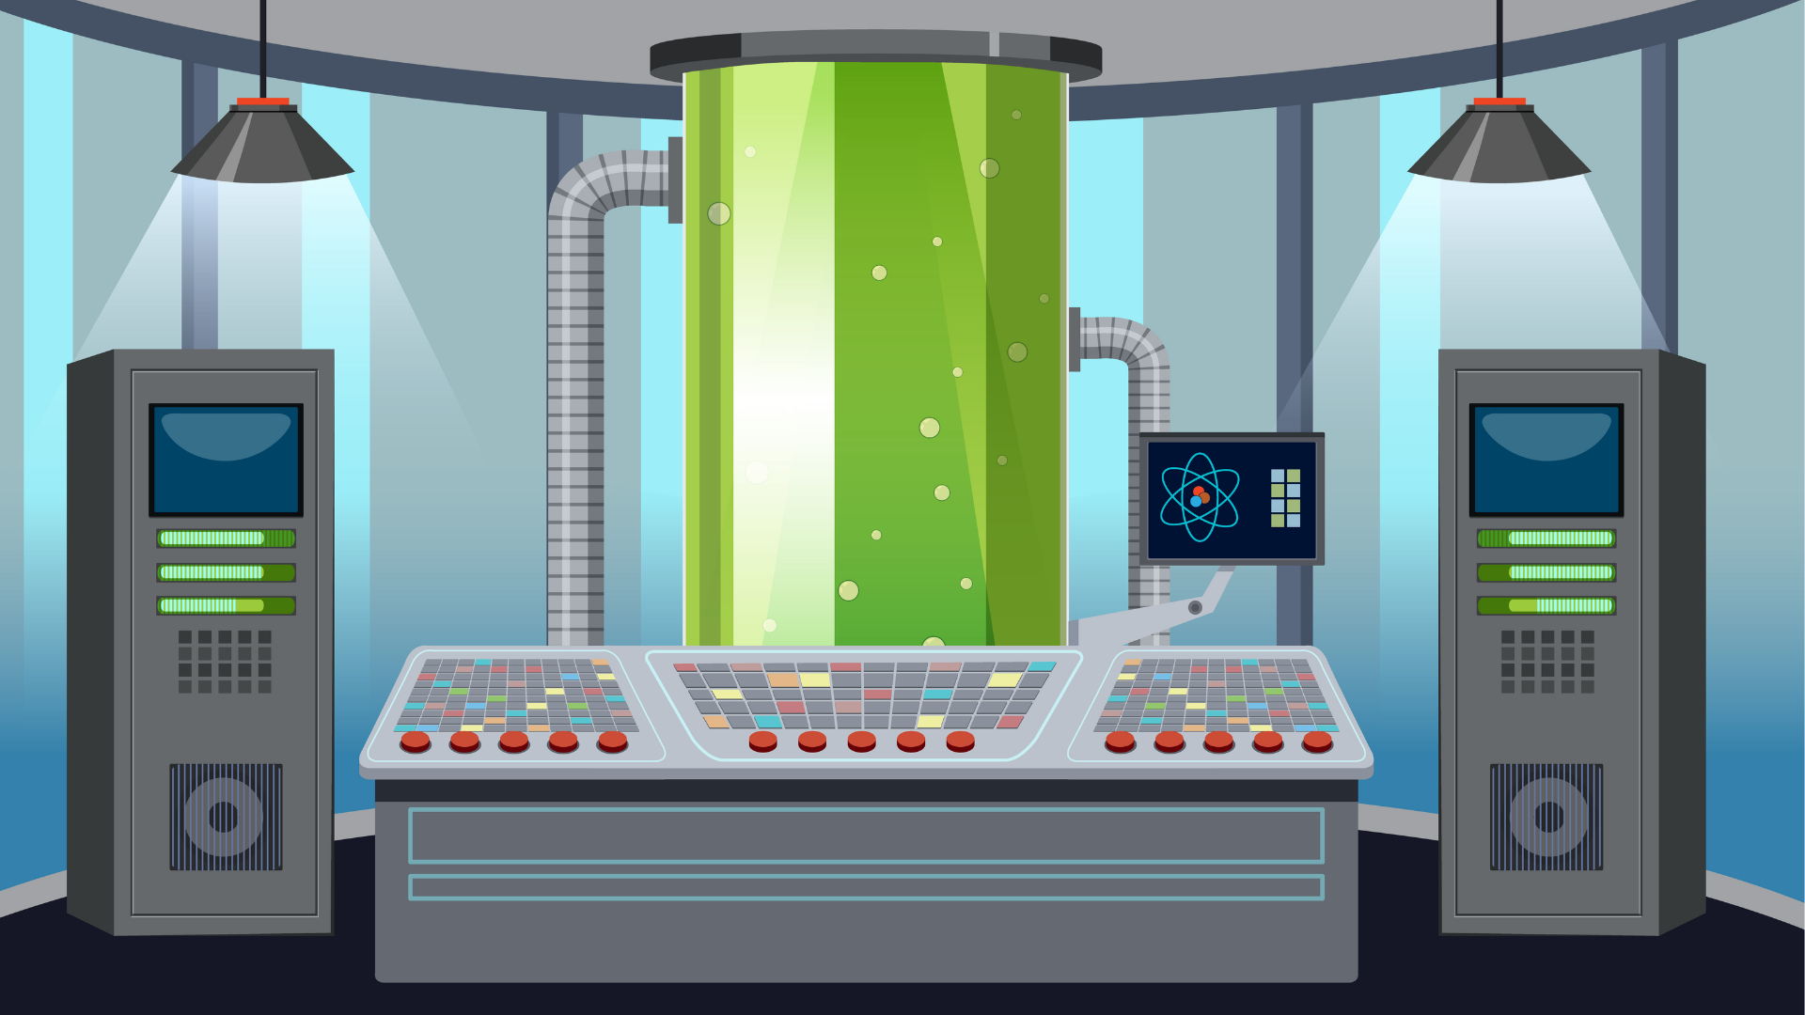

Biết cộng hai phân số khác mẫu số.

Slide 10


Slide 11
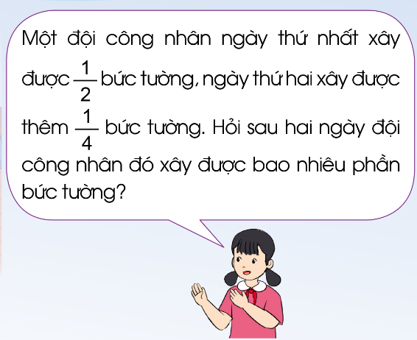
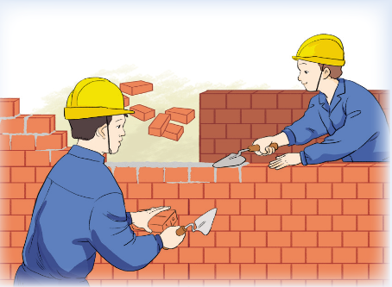
Muốn biết sau hai ngày đội công nhân đó xây được bao nhiêu phần bức tường, ta làm thế nào?

Slide 12
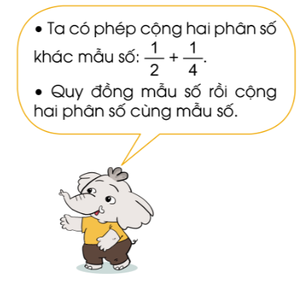

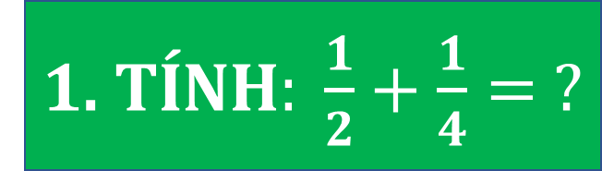



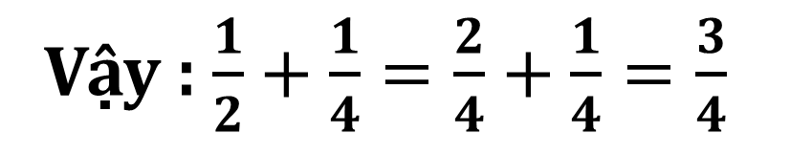
1. TÍNH$: \frac{1}{2}+\frac{1}{4}= ?$
$$\frac{1}{2}$$
$$\frac{1}{4}$$
$$\frac{3}{4}$$
Ta có: $\frac{1}{2}=\frac{1 x 2}{2 x 2}=\frac{2}{4}$
Vậy : $\frac{1}{2}+\frac{1}{4}=\frac{2}{4}+\frac{1}{4}=\frac{3}{4}$

Slide 13
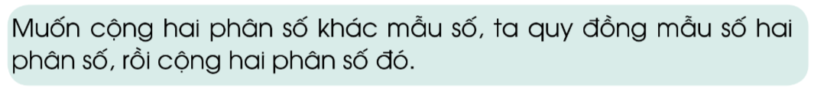

2. Nhận xét
Ví dụ: $\frac{2}{3}+\frac{5}{9}= ?$
Ta có: $\frac{2}{3}=\frac{2 x 3}{3 x 3}=\frac{6}{9}. Vậy\frac{2}{3}+\frac{5}{9}=\frac{6}{9}+\frac{5}{9}=\frac{11}{9}$

Slide 14


Ví dụ
$$\frac{1}{8}+\frac{3}{4}= ?$$
Ta có: $\frac{3}{4}=\frac{3 x 2}{4 x 2}=\frac{6}{8}. Vậy\frac{1}{8}+\frac{3}{4}=\frac{1}{8}+\frac{6}{8}=\frac{7}{8}$

Slide 15


Slide 16
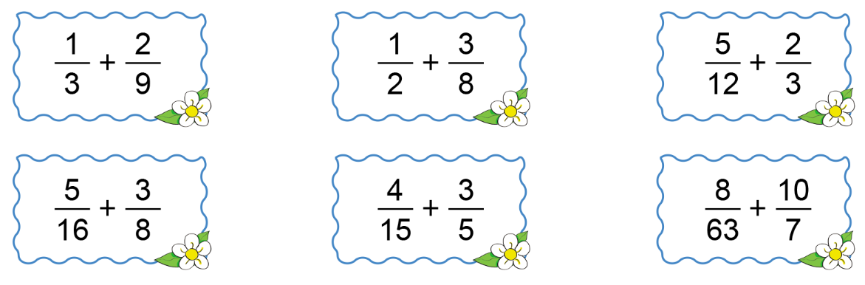
1
Tính

Slide 17
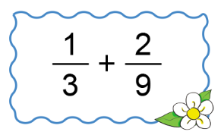
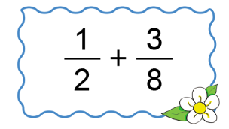
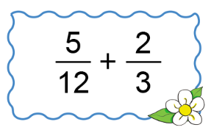



$$= \frac{3}{9}+\frac{2}{9}=\frac{5}{9}$$
$$= \frac{4}{8}+\frac{3}{8}=\frac{7}{8}$$
$$= \frac{5}{12}+\frac{8}{12}=\frac{13}{12}$$

Slide 18
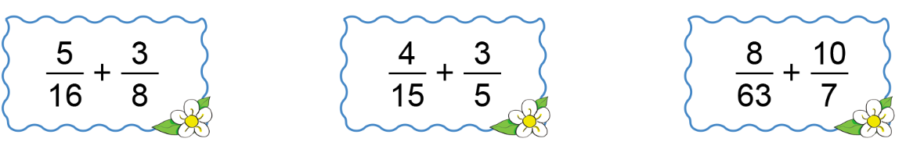



$$= \frac{5}{16}+\frac{6}{16}=\frac{11}{16}$$
$$= \frac{4}{15}+\frac{9}{15}=\frac{13}{15}$$
$$= \frac{8}{63}+\frac{90}{63}=\frac{98}{63}$$

Slide 19


Slide 20
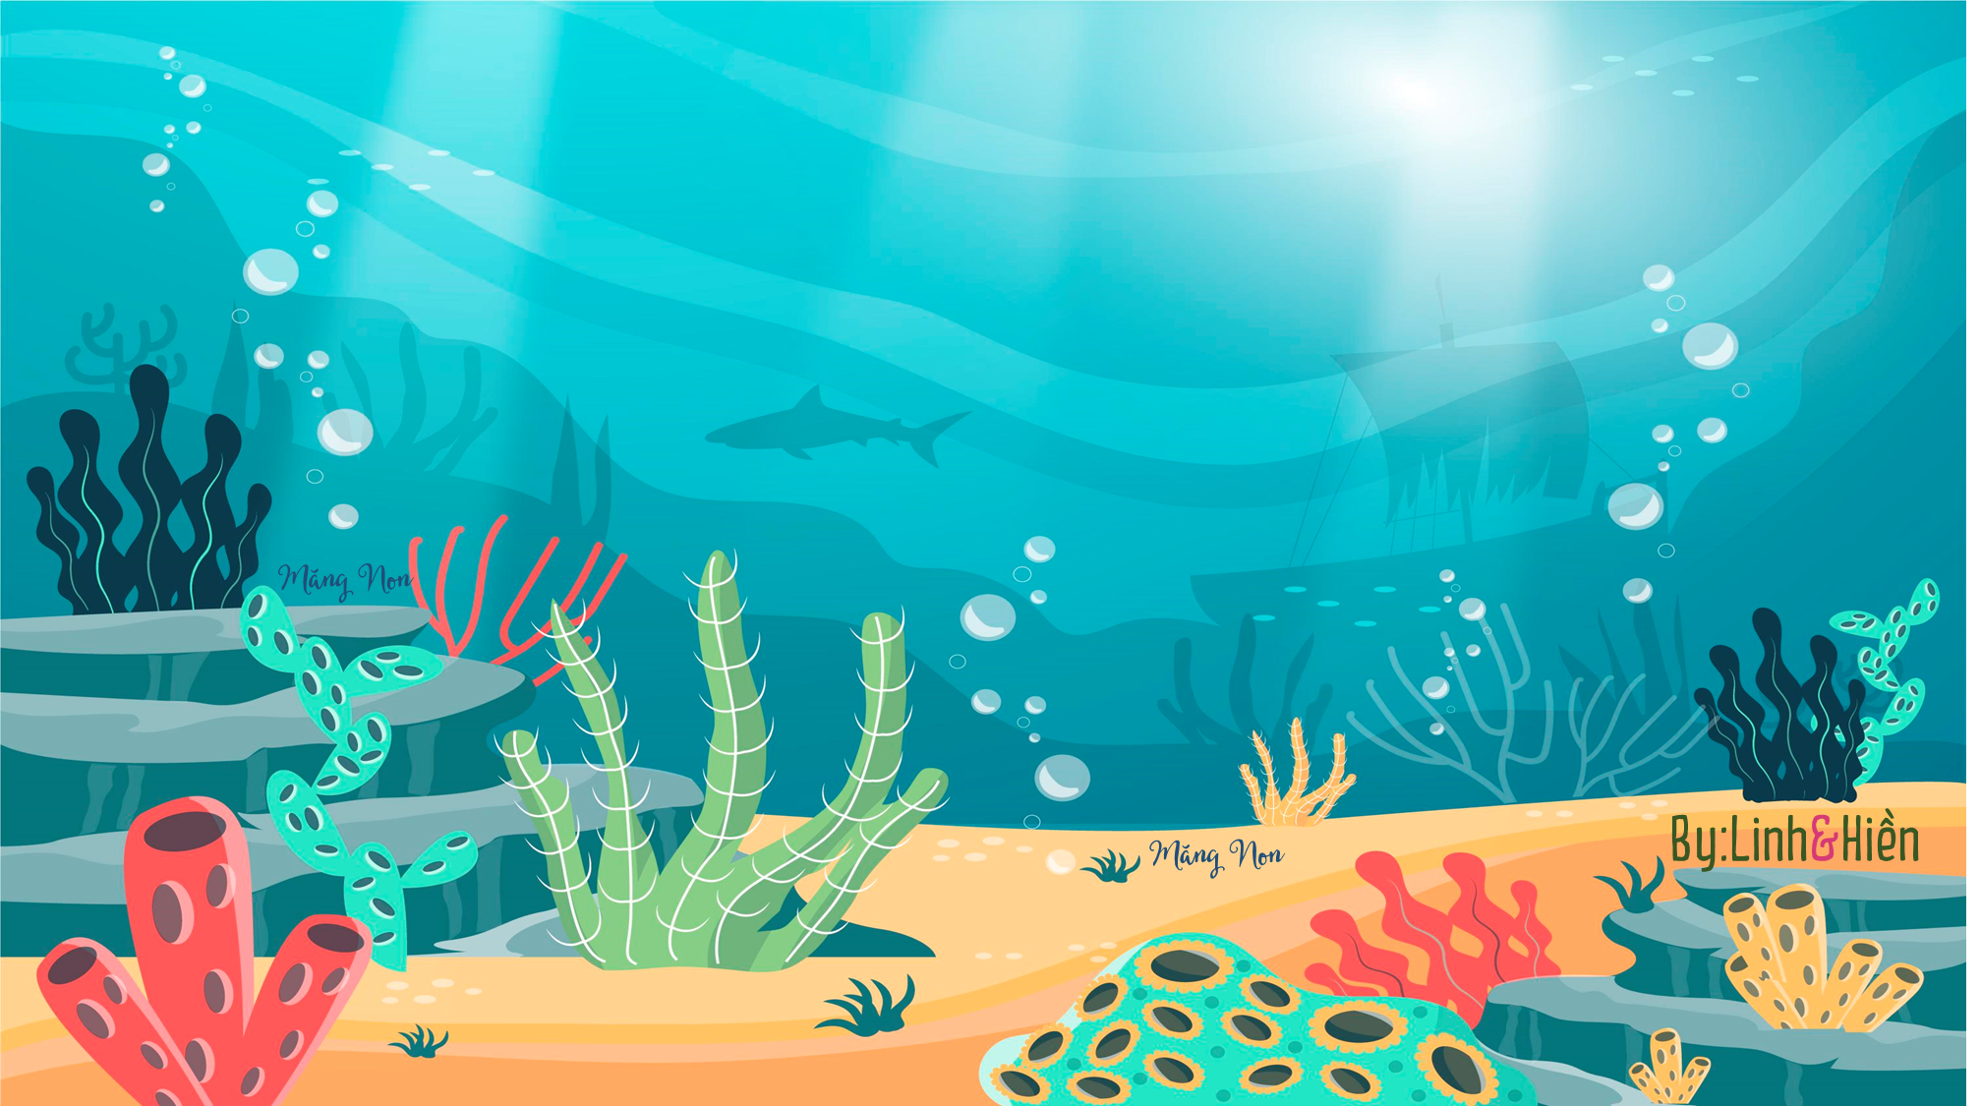
























By:Linh&Hiền
Măng Non
KHO BÁU ĐẠI DƯƠNG
KHO BÁU ĐẠI DƯƠNG
Măng Non
Măng Non

Slide 21
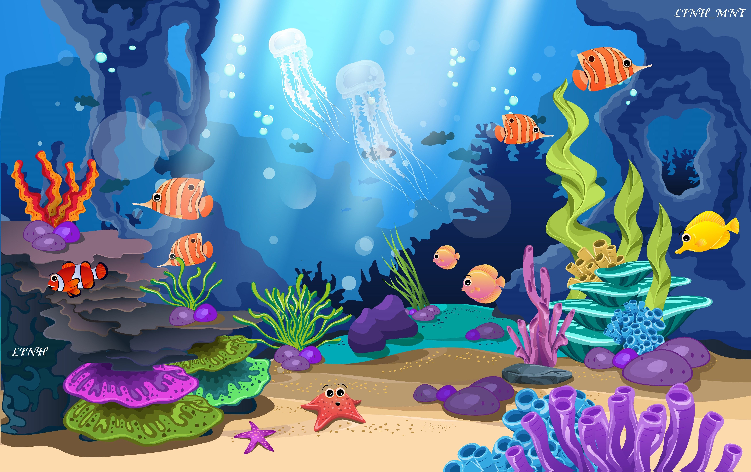




Treasure hunt
Treasure hunt
Treasure hunt
Học tiếp
Notes:
Nhấn vào hòm kho báu để đến câu hỏi.
Nhấn vào dòng chữ Treasure Hunt để đến trò chơi thứ 2.

Slide 22





$\frac{1}{4}$ + $\frac{9}{8}= ?$
$$\frac{11}{8}$$
Notes:
Nhấn vào mũi tên góc phải quay lại trò chơi Treasure Hunt

Slide 23
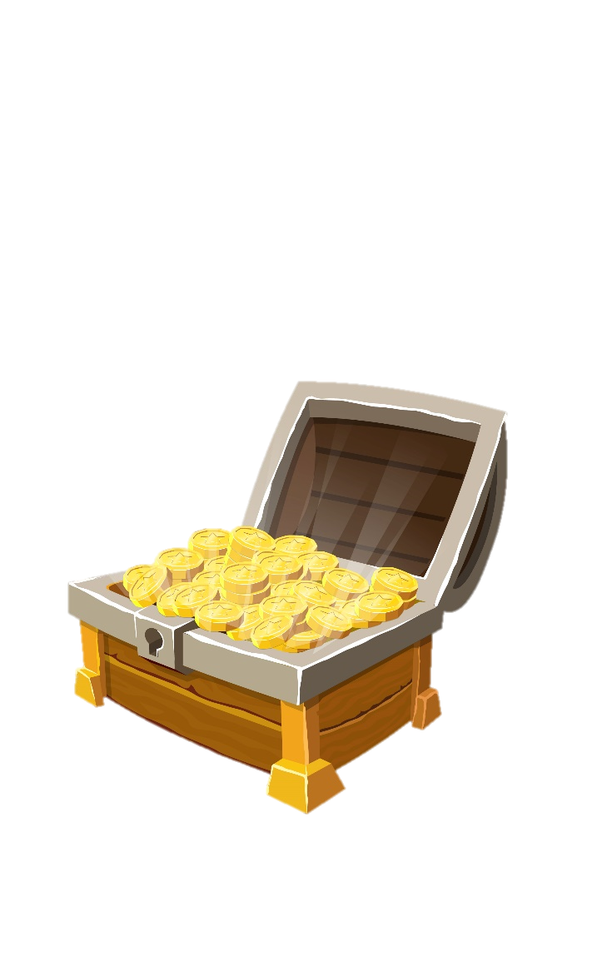
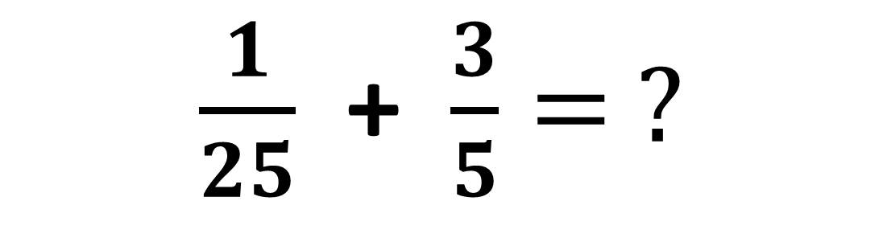

$\frac{1}{25}$ + $\frac{3}{5}= ?$
$$\frac{16}{25}$$
Notes:
Nhấn vào mũi tên góc phải quay lại trò chơi Treasure Hunt

Slide 24



$\frac{1}{6}$ + $\frac{5}{12}= ?$
$$\frac{7}{12}$$
Notes:
Nhấn vào mũi tên góc phải quay lại trò chơi Treasure Hunt

Slide 25


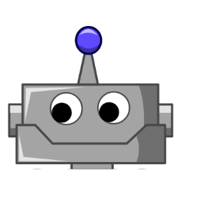




Notes:
Thiết kế: Hương Thảo – Zalo 0972115126

